Slide 1
Hivatalos fizetőeszközök az euró bevezetése előtt

Slide 2
Azok az országok, melyek saját fizetőeszközeiket euróra váltották:

Slide 3
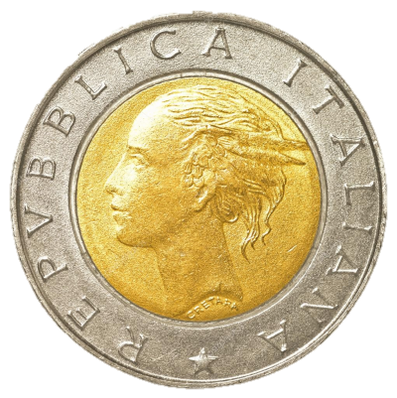
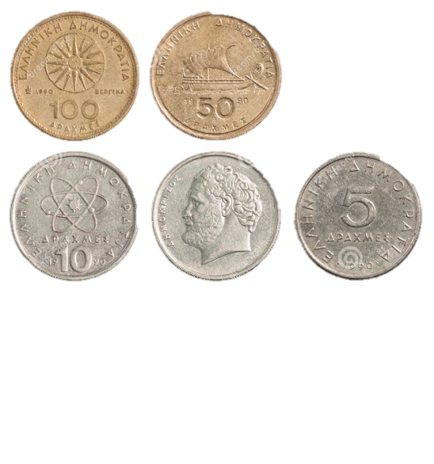
Olaszország
1862: hivatalos fizetőeszköze az olasz líra
2002-ben váltotta le az euró
Görögország
1832: hivatalos fizetőeszköze a görög drachma
2002-ben váltotta fel az euró

Slide 4
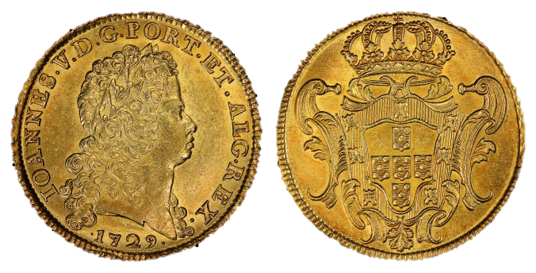
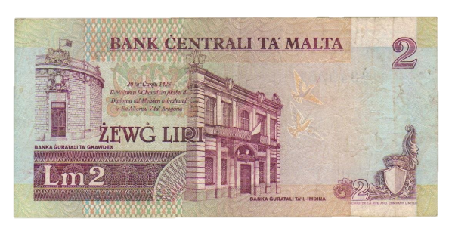
Portugália
1989: hivatalos fizetőeszköze a portugál escudo
2002-ben váltotta le az euró
Málta
1973: hivatalos fizetőeszköze az máltai líra
2008-ban cserélték euróra

Slide 5
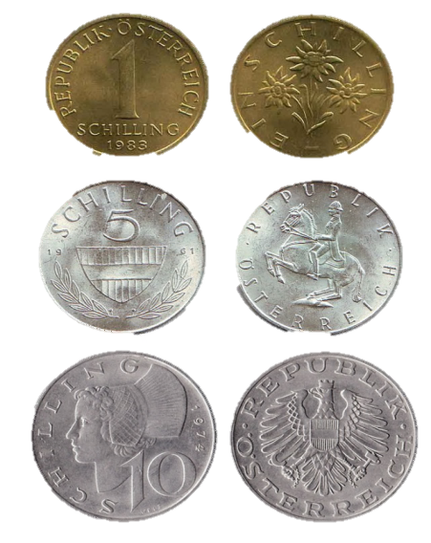
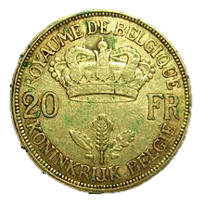
Ausztria
1924: hivatalos fizetőeszköze az osztrák schilling
2002-ben váltotta le az euró
Belgium
1832: hivatalos fizetőeszköze a belga frank
2002-ben váltotta fel az euró

Slide 6
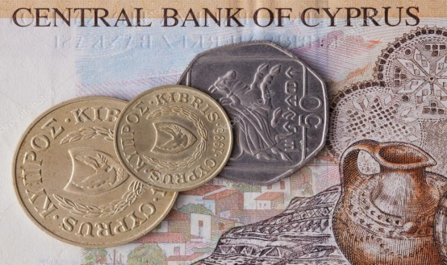
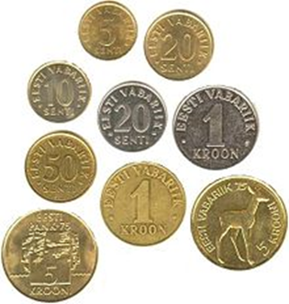
Ciprus
1879: hivatalos fizetőeszköze a ciprusi font
2008-ban váltotta le az euró
Észtország
1992: hivatalos fizetőeszköze a (második) észt korona
2011-ben váltotta fel az euró

Slide 7
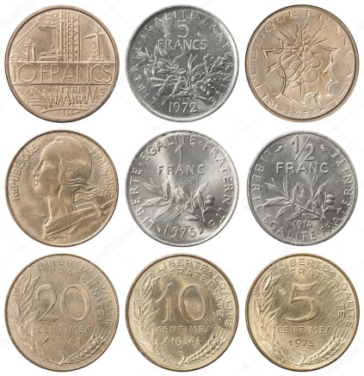
Finnország
1860: hivatalos fizetőeszköze a finn márka
2002-ben váltotta le az euró
Franciaország
1999: hivatalos fizetőeszköze a francia frank
2002-ben váltotta fel az euró

Slide 8
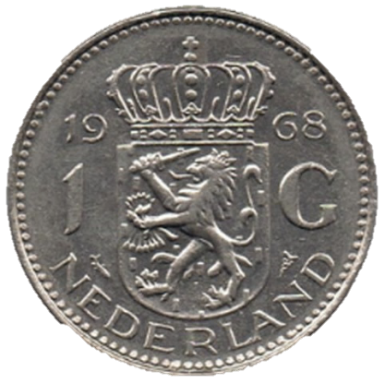
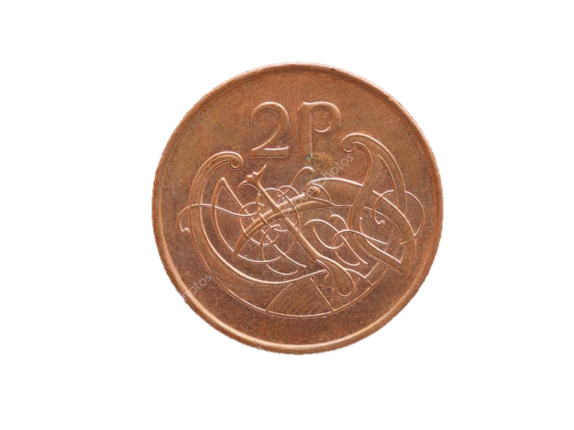
Hollandia
17. század: hivatalos fizetőeszköze a holland forint
2002-ben váltotta fel az euró
Írország
1987: hivatalos fizetőeszköze az ír font
2002-ben váltotta fel az euró

Slide 9
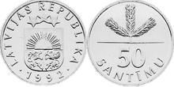
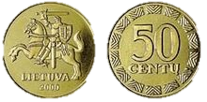
Lettország
2007: hivatalos fizetőeszköze a lett lat
2014-ben váltotta fel az euró
Litvánia
2007: hivatalos fizetőeszköze az litván litas
2015-ben lépett helyébe az euró

Slide 10
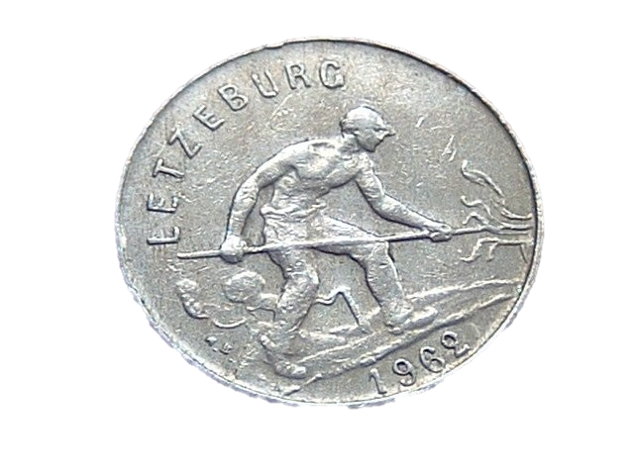
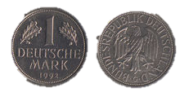
Luxemburg
1998: hivatalos fizetőeszköze a luxemburgi frank
2001-ben váltotta fel az euró
Németország
1956: hivatalos fizetőeszköze az német márka
2002-ben lépett helyébe az euró

Slide 11
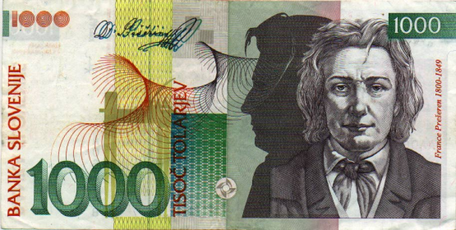
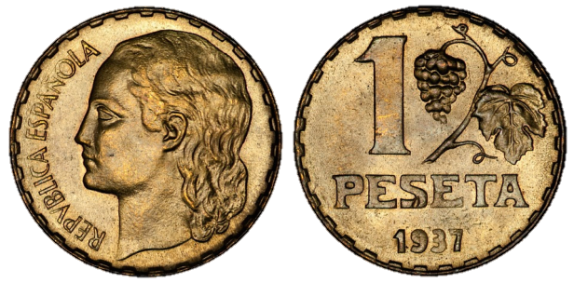
Szlovénia
1998: hivatalos fizetőeszköze a szlovén tolár
2007-ben váltotta fel az euró
Spanyolország
1973: hivatalos fizetőeszköze az spanyol peseta
2002-ben lépett helyébe az euró

Slide 12
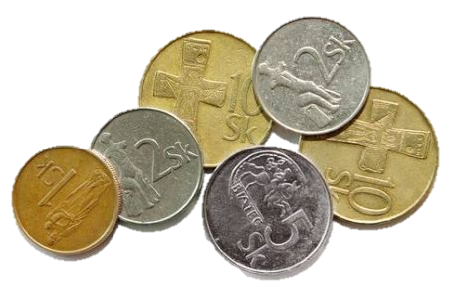
Szlovákia
1997: hivatalos fizetőeszköze a szlovák korona
2009-ben váltotta fel az euró

Slide 13
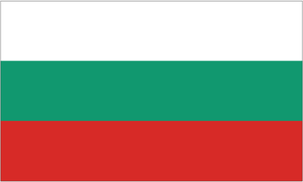
Azok az országok, amelyek továbbra is a saját pénznemüket használják

Slide 14
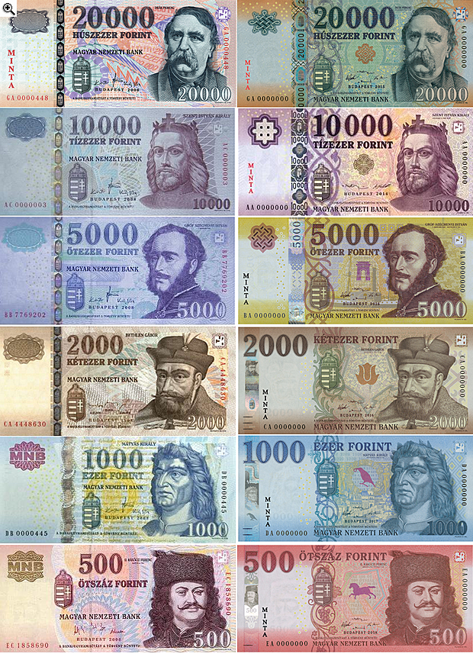
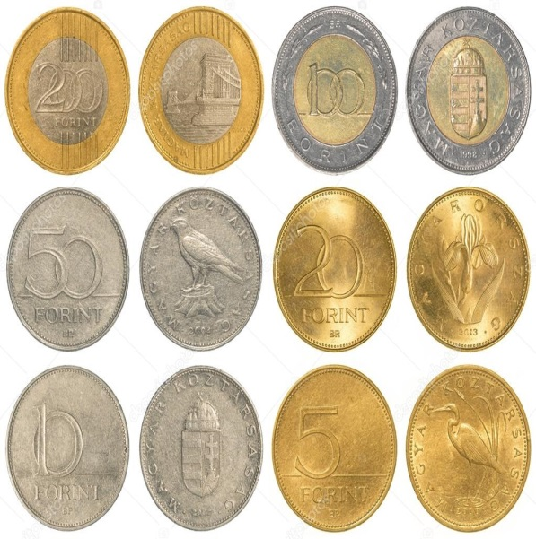
Magyarország
Hivatalos pénzneme: magyar forint
A magyar forint 1946. augusztus 1. óta Magyarország hivatalos fizetőeszköze.
jele: Ft, ISO-kódja: HUF
2008. február 26-a óta a forint szabadon lebeg rugalmas árfolyamrendszerben.

Slide 15
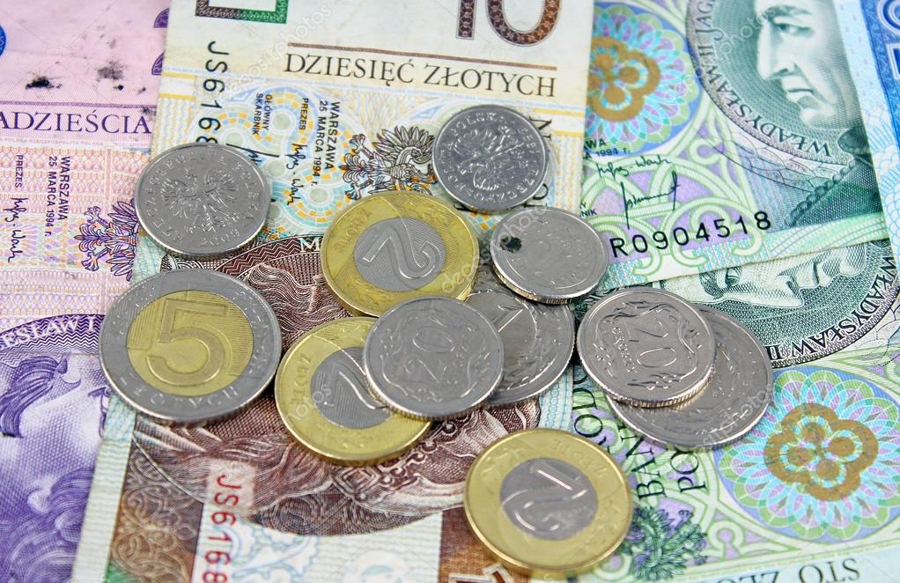
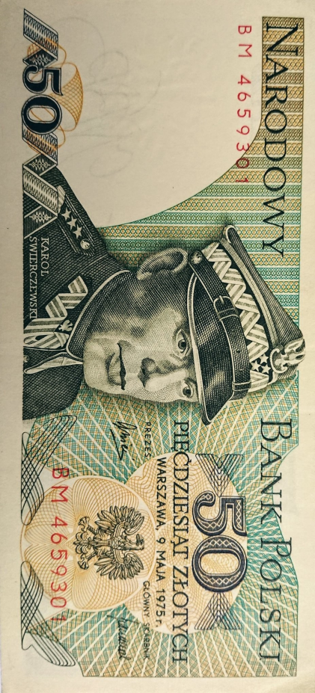
Lengyelország
Hivatalos pénzneme: lengyel zloty
A lengyel złoty Lengyelország jelenlegi hivatalos pénzneme. 1995. január 1-jén vezették be az új złotyt.
jele: zł, ISO-kódja: PLN
A złoty szó lengyelül aranyból valót jelent, így a pénznév a gulden megfelelőjének tekinthető.

Slide 16
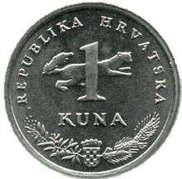
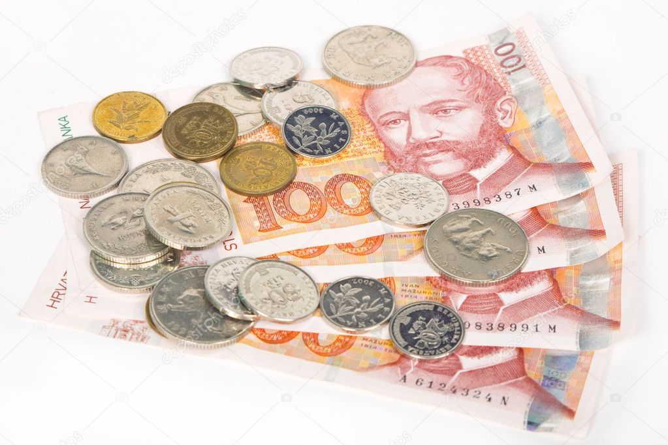
Horvátország
Hivatalos pénzneme: horvát kuna
A horvát kuna Horvátország jelenlegi hivatalos pénzneme. Váltópénze a lipa. A jelenlegi kunát 1994 júniusában vezették be.
Jele: kn, ISO kódja: HRK
A kuna szó jelentése horvátul nyest,pénznévvé azért vált,mert a középkorban a nyestbőrt fizetőeszközként használták

Slide 17
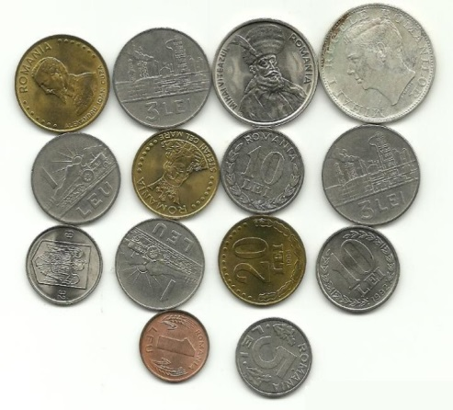
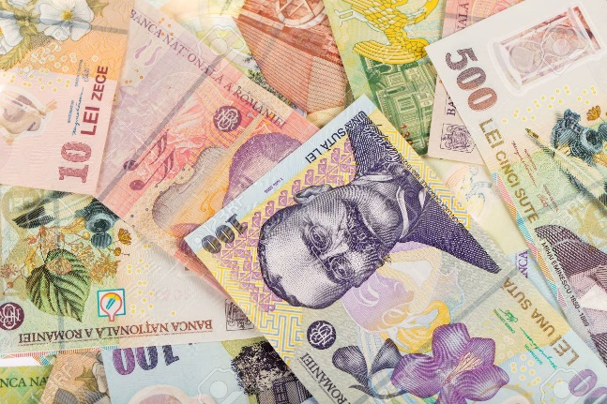
Románia
Hivatalos pénzneme: román lej
A román lej Románia hivatalos fizetőeszköze 1867. április 22. óta.
Jele: lei, ISO kódja: RON
Váltópénze a bani. A leu szó románul oroszlánt jelent, míg a ban szó románul pénzt jelent.

Slide 18
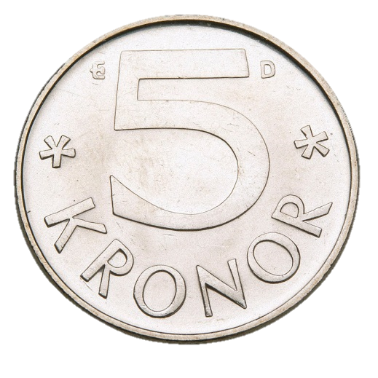
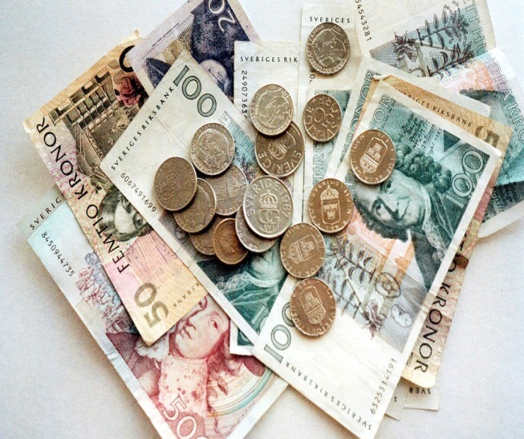
Svédország
Hivatalos pénzneme: svéd korona
A svéd korona 1873-ban lépett a korábbi svéd fizetőeszköz helyébe.
Jele: kr, ISO kódja: SEK
A korona 1873-ban, a Skandináv Monetáris Unió létrehozásával lépett 1:1arányban a korábbi svéd fizetőeszköz, a riksdaler riksmynt helyébe.

Slide 19
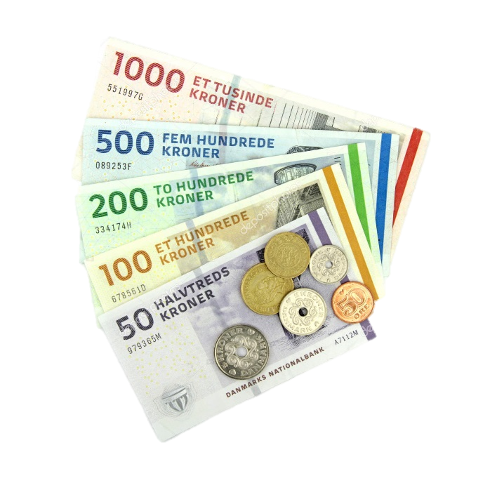
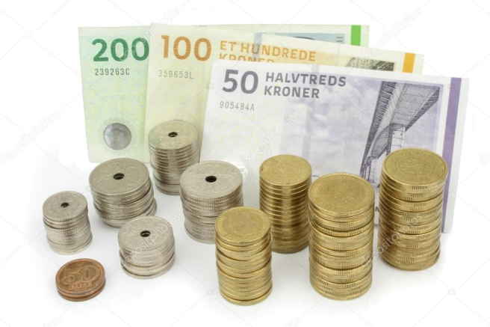
Dánia
Hivatalos pénzneme: dán korona
A koronát 1873-ban vezették be (a korábbi rigsdalert, birodalmi tallért váltotta fel 2:1 arányban), a Skandináv Monetáris Unió részeként.
Jele: kr, ISO kódja: DKK
A korona 1873-ban, a Skandináv Monetáris Unió létrehozásával lépett 1:1arányban a korábbi svéd fizetőeszköz, a riksdaler riksmynt helyébe.

Slide 20
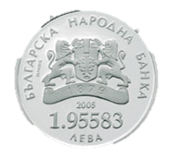
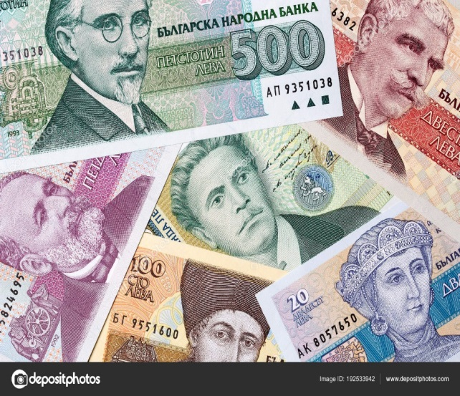
Bulgária
Hivatalos pénzneme: bolgár leva
A bolgár leva Bulgária jelenlegi hivatalos pénzneme. 1881-ben vezette be a levát.
Jele: лв, ISO kódja: BGN
A лев szó jelentése óbolgárul „oroszlán”, tehát a pénznév eredete hasonló a román lejéhez.

Slide 21
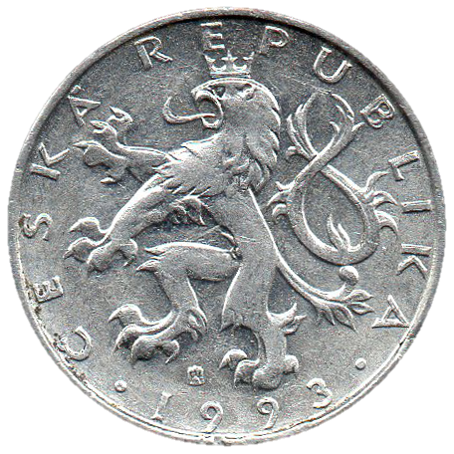
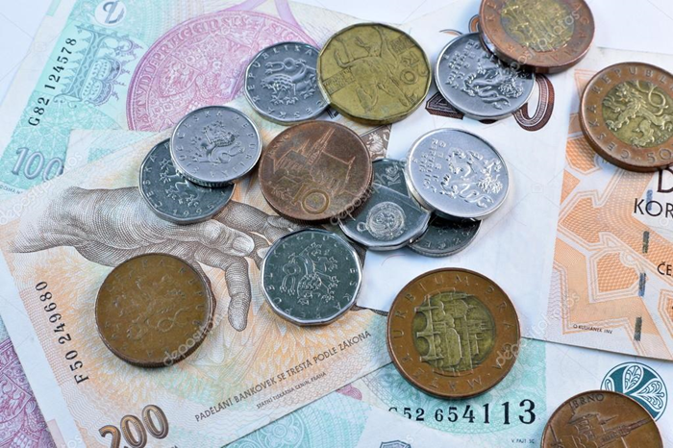
Csehország
Hivatalos pénzneme: cseh korona
A cseh korona 1993. február 8-ai megjelenése óta Csehország hivatalos pénzneme.
Jele: kč, ISO kódja: CZK
Megjelenése és Szlovákia Csehországtól való elszakadása közötti rövid időszakban a csehszlovák korona maradt a hivatalos fizetőeszköz.

Slide 22
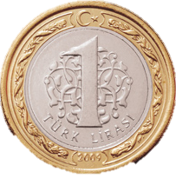
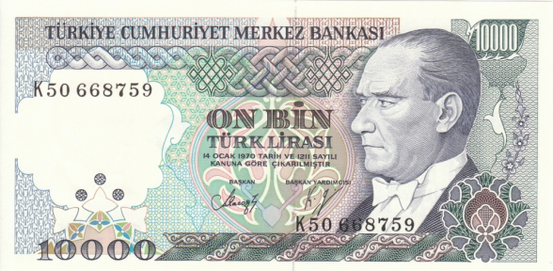
Törökország
Hivatalos pénzneme: török líra
A líra Törökország fizetőeszköze 2009. január 1. óta. Az új lírát 2009. december 31-én vonták ki.
Jele: TL, ISO kódja: TRY
2009-ben, egy évig a régi és az új török líra együtt volt használatban. A pénznem első egysége a kuruş volt, ami még ma is használatban van, mint váltópénz.

